Slide 2
Historia de una canción

Slide 3
”Rata de dos patas”
Canta: Paquita la del barrio

Slide 4
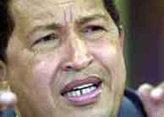

Rata Inmunda

Slide 5
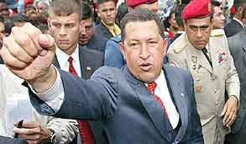
animal rastrero

Slide 6
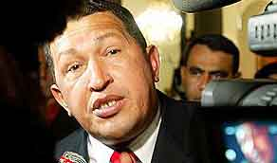
escoria de la vida

Slide 7
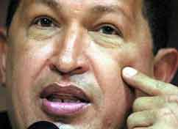
adefecio mal hecho

Slide 8
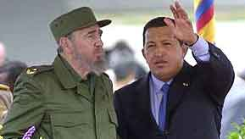
Infra humano

Slide 9
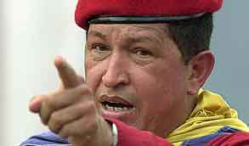
expectro del infierno

Slide 10
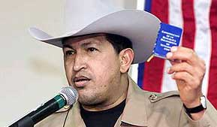
maldita sabandija

Slide 11
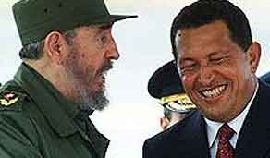
cuanto daño me has hecho

Slide 12
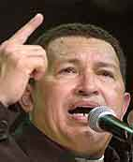
Alimaña

Slide 13
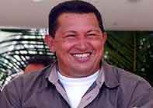
culebra ponsoñosa

Slide 14
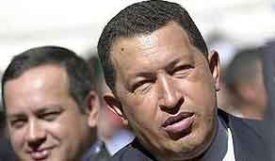
”Rata de dos patas”
deshecho de la vida

Slide 15
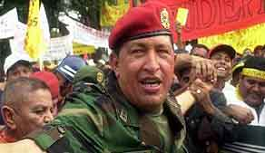
te odio y te desprecio

Slide 16
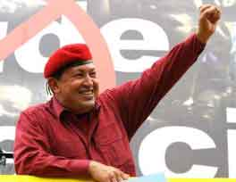
Rata de dos patas

Slide 17
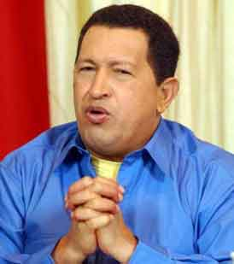
te estoy hablando a ti

Slide 18
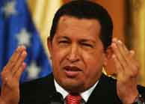
porque un bicho rastrero

Slide 19
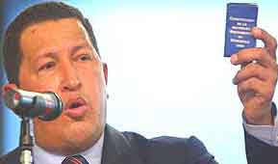
aun siendo el mas maldito

Slide 20
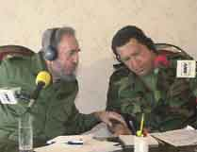
comparado contigo

Slide 21
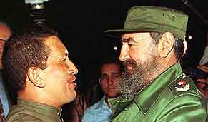
se queda muy chiquito

Slide 22
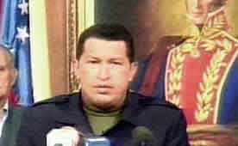
Maldita sanguijuela

Slide 23
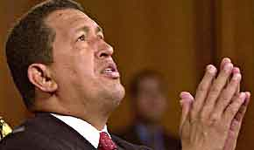
maldita cucaracha

Slide 24
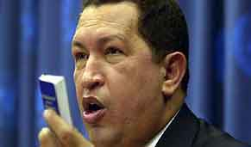
que infectas donde picas

Slide 25
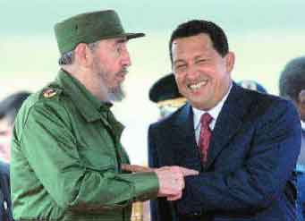
que hieres y que matas

Slide 26
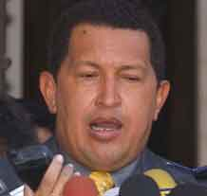
Alimaña

Slide 27
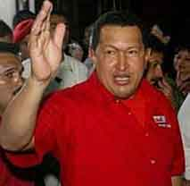
culebra ponsoñosa

Slide 28
desecho de la vida

Slide 29
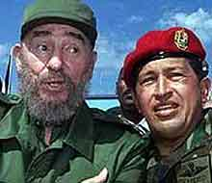
te odio y te desprecio

Slide 30
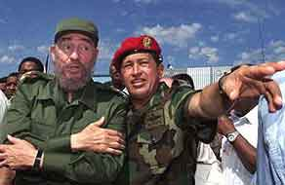
Rata de dos patas

Slide 31
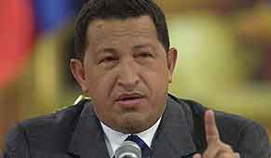
te estoy hablando a ti

Slide 32
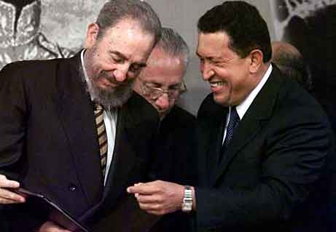
porque un bicho rastrero

Slide 33
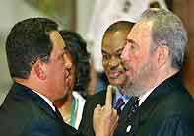
aun siendo el mas maldito

Slide 34
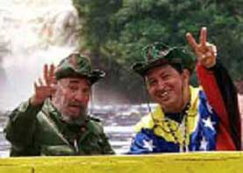
comparado contigo

Slide 35
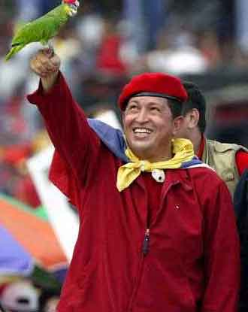
se queda muy chiquito

Slide 36
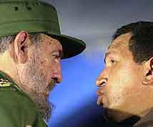
Me estas oyendo inutil

Slide 37
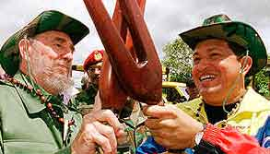
hiena del infierno

Slide 38
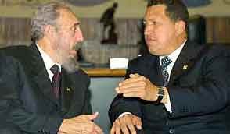
cuanto te odio y te desprecio

Slide 39


